Slide 1
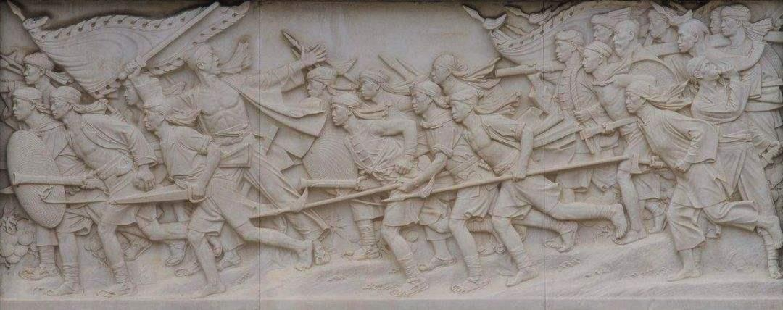
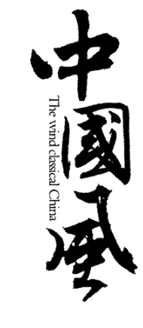
水墨韵味计划总结广告宣传工作汇报
国家出路的探索与列强侵略的加剧
怀化市铁路第一中学 胡宇

Slide 2
标准解读
认识列强侵华对中国社会的影响，概述晚清时期中国人民反抗外来侵略的斗争事迹及意义；
01
02
认识社会各阶级为挽救危局所作的努力及存在的局限性

Slide 3
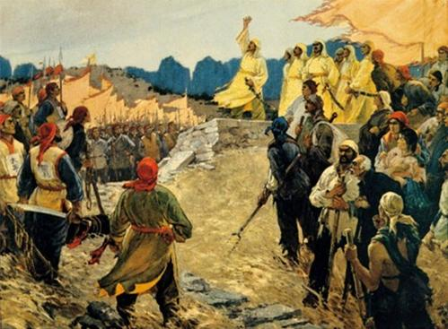
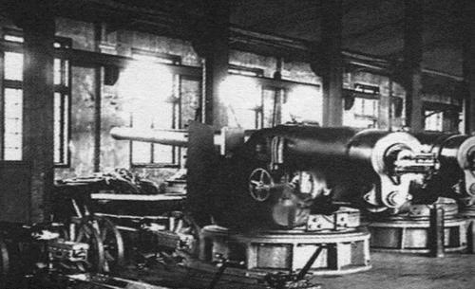
1
探索
农民阶级与地主阶级的探索

Slide 4
太平天国运动
材料一：鸦片战争后，西方资本主义国家向中国倾销商品，逐步破坏了沿海通商口岸及其附近地区的传统手工业。鸦片输入年年激增。由它所引起的白银外流、银贵钱贱等问题，比战前更为严重。
——李侃《中国近代史》
材料二：满洲纵贪官污吏，布满天下，使剥民脂膏，士女皆哭泣道路，是欲我中国之人贫穷也。官以贿得，刑以钱免，富儿当权，豪杰绝望，是使我中国之英俊抑郁而死也。
——《奉天讨胡檄布四方谕》
内部原因：清政府腐败导致阶级矛盾激化
外部原因：外国资本主义的侵略
材料三：1846至1850年，黄河流域和长江流域各省都连续遭到严重的水旱灾害，两广地区也是水、旱、蝗灾不断。人祸天灾，使人民陷入失业、破产、饥饿、死亡的困境。
——李侃《中国近代史》
注意
太平天国运动爆发的根本原因是阶级矛盾激化，鸦片战争后的资本主义侵略激化了国内的阶级矛盾，加速了太平天国运动的爆发，因此说太平天国运动是“鸦片战争炮声的回响”。
直接原因：自然灾害频发

Slide 5
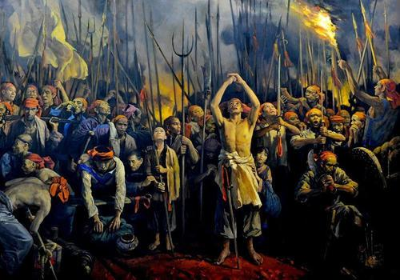
太平天国运动
主观原因：洪秀全创立拜上帝教
早在19世纪40年代，多次科举不中的洪秀全受西方传教士小册子的影响创立拜上帝教。为了宣传拜上帝教，洪秀全把西方基督教教义、中国儒家大同思想和农民的平均主义思想结合起来，写出《原道救世歌》、《原道醒世训》、《原道觉世训》等文章，对农民产生了极大的吸引力。拜上帝教组织不断壮大，起义一触即发。

Slide 6
太平天国运动
列 强
外国资本主义侵略
民族矛盾激化
吏治腐败，大肆搜刮人民
阶级矛盾激化
起义爆发
中 国
两广地区自然灾害严重
人民生活困难
农 民
“拜上帝教”的传播
构建美好蓝图

Slide 7
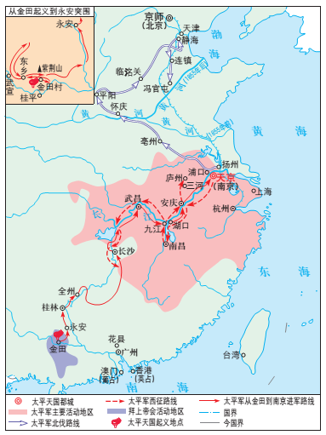
金田起义：1851.1.11，太平天国运动正式爆发
永安建制：1851.9，封诸王
定都天京：1853年，颁布《天朝田亩制度》
时空观念
历史解释
巩固政权：北伐与西征
天京变乱：1856年，领导人内讧
重建核心，颁布《资政新篇》
天京陷落：1864年，最终失败

Slide 8

太平天国运动
天朝田亩制度
材料四：凡分田，照人口，不论男妇，算其家口多寡，人多则分多，人寡则分寡，杂以九等……凡天下田，天下人同耕，此处不足，则迁彼处；彼处不足，则迁此处……有田同根，有饭同食，有衣同穿，有钱同使，无处不均匀，无人不饱暖也。
——《天朝田亩制度》
材料五：凡收成者，(除留足口粮外)余则归圣库。凡麦豆、苎麻、布帛、鸡犬各物亦然。所有婚娶弥月喜事，俱用圣库。
——《天朝田亩制度》
思考：阅读上述材料，归纳天朝田亩制度的基本内容，并作简要评价

Slide 9
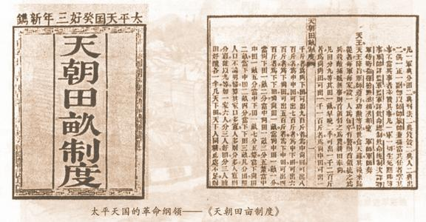
《天朝田亩制度》
太平天国运动
目的：建立“四有两无”社会
内容：
绝对平均分配土地（生产资料私有）
圣库制度分配产品（劳动产品公有）
评价：
否定了封建地主土地所有制，反映了农民追求社会财富平均的理想；
绝对平均主义成为无法实现的空想（战争环境，未能实施）

Slide 10
太平天国运动
辩证地看待天朝田亩制度
进步性
①是几千年农民反封思想结晶;是农民阶级所能提出的最完整的反封建纲领；②也是使太平天国运动成为中国历代农民战争最高峰的重要标志之一。
局限性
空想性：①主观上体现的是一种违背社会发展规律的绝对平均主义；②客观上，没有一个安定的环境保证实施；落后性：③将小农经济作为追求的理想化目标，实际上没有超越封建主义经济的范畴。

Slide 11
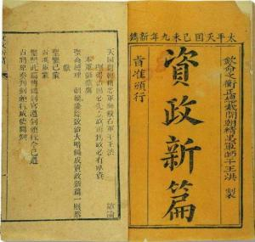
太平天国运动
内容：
向西方学习，以法治国，官吏由公众选举；
发展工商业，奖励技术发明；
开设新式学堂；
评价：中国人首次提出在中国发展资本主义
设想：迫于形势未能实现

Slide 12

太平天国运动
为什么太平天国运动拥有空前的吸引力和号召力呢？
天朝的理想==民众的向往

Slide 13
内外交困的败局
材料六 (定都天京后，太平天国大兴土木)城周围十余里，墙高数丈，内外两重，外曰太阳城，内曰金龙城，殿曰金龙殿，苑曰后林苑，雕琢精巧，金碧辉煌……
——《贼情汇纂》
材料七 史学家陈旭麓先生曾写道：“这是一场悲壮的斗争。其悲剧意义不仅在于他们失败的结局，更在于他们借助宗教猛烈冲击传统却不能借助宗教而挣脱传统的六道轮回。反封建的人没有办法洗净自己身上的封建东西。因此，他们悲壮的事业中又有着一种历史的悲哀。
材料八 李大钊说：“太平天国禁了鸦片，却采用了宗教，不建设民国，而建设天国，这是他们失败的一个重要原因”。
材料九 洋枪队是清政府勾结美、英、法侵略者为镇压太平天国组成的武装。1860年在上海组成，由美国人华尔统领。
请根据材料并结合所学知识，分析太平天国运动失败的原因。
失败原因
主观：农民阶级的局限性；
客观：中外势力联合绞杀太平天国。

Slide 14
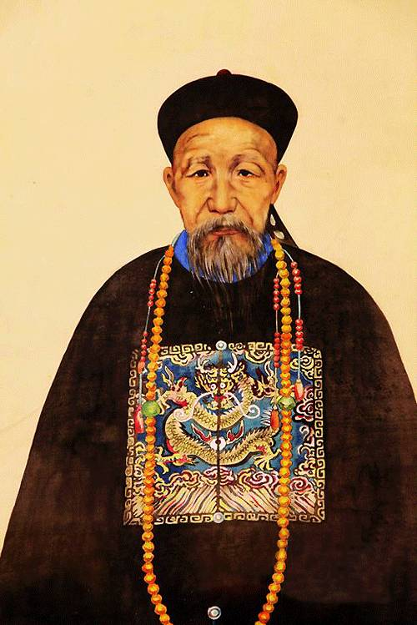
太平天国运动
意义
1.沉重打击了清王朝的统治，引起政治和权力结构的变化，湘淮系官僚集团崛起，地方势力抬头，中央权力下移，对此后历史的发展产生了重要影响；
2.促进洋务运动的兴起
湘军统帅曾国藩画像图

Slide 15
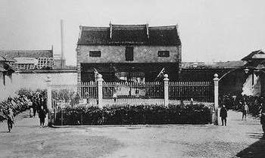
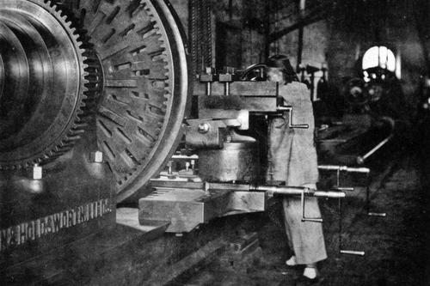
洋务运动
江南制造局外景
江南制造局内景
江南制造总局
江南制造总局是清朝洋务运动中成立的近代军事工业生产机构，为晚清中国最重要的军工厂，是清政府洋务派开设的规模最大的近代军事企业。江南机器制造总局早期厂房也是近代最早的新式工厂之一。

Slide 16
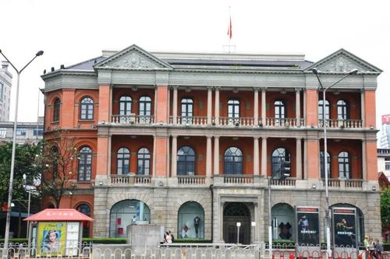
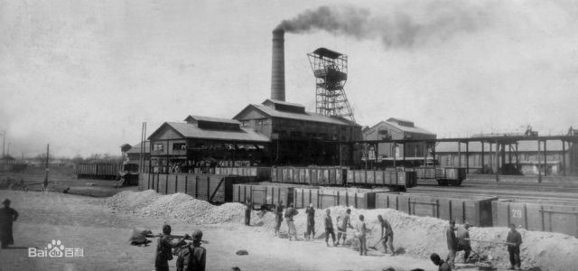
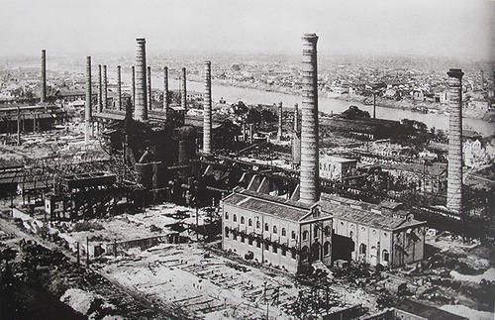
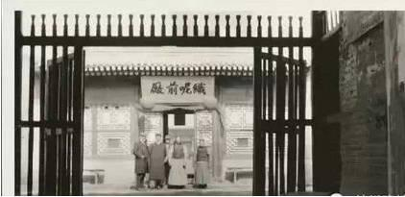
轮船招商局
开平煤矿
汉阳铁厂
湖北织布局

Slide 17
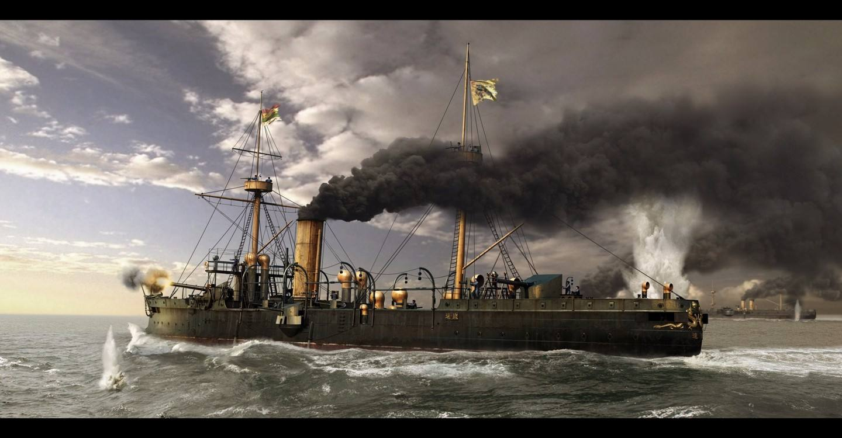
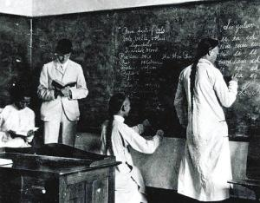
洋务运动
北洋海军
它是中国建立的一支近代化海军舰队，同时也是清朝建立的四支近代海军中实力最强、规模最大的一支。
致远舰概述图
京师同文馆
京师同文馆是清末第一所官办外语专门学校，它是清末最早设立的″洋务学堂″，是清政府通过同文馆的翻译、印刷出版活动了解西方世界的窗口。
京师同文馆学生学习英文的场景

Slide 18
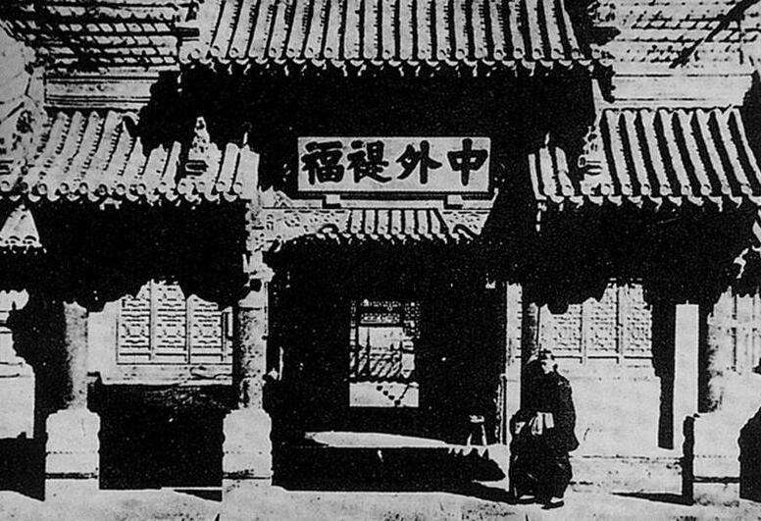
洋务运动
总理衙门
总理衙门为清政府办洋务及外交事务、派出驻外国使节，并兼管通商、海防、关税、路矿、邮电、军工、同文馆、派遣留学生等事务而特设的中央机构。
总理衙门外景图

Slide 19
毫不落后的地主阶级
材料十 洋务运动是19世纪60年代至90年代清政府推行的一场内容广泛、影响深远的社会改革运动,是中国历史上第一次大规模的近代化运动。……为中国的进步、中国的近代化开辟了道路,是中国近代化链条上的第一环……从一定意义上来说,洋务运动就是中国早期的近代化运动。
——廖慧珍《论洋务运动对中国近代化的深刻影响》
为什么说洋务运动是中国近代化的开端？
材料十一 洋务派创办了一批军事工业，如江南机器制造总局、福州船政局、天津机器局等。这些都是官办企业。为了求富，洋务派又开办了一批官督商办的民用企业，如上海轮船招商局、上海机器织布局、开平煤矿等。洋务派还办了培养翻译和军事人才的学校，建成了以北洋舰队为代表的新式海军。
——《中外历史纲要（上）》

Slide 20
强弩之末终将败
材料十二
致力于“求强”“求富”的洋务运动是清朝统治阶级的自救运动，未能达到目的。
洋务新政引进了资本主义国家的机器生产技术，是中国早期现代化的尝试。洋务派期望洋务新政可以保障国家安全，抵抗外敌侵略，后来的事实证明这个目的未能达到。
——《中外历史纲要（上）》
洋务运动为什么没有达到最初的目的呢？

Slide 21
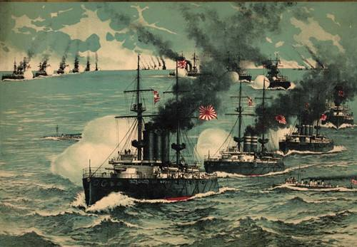
2
侵略
帝国主义对中国侵略加剧

Slide 22
虎视眈眈的敌人

Slide 23
虎视眈眈的敌人

Slide 24
野心勃勃的日本
甲午中日战争
日本
资本主义发展需要殖民地
增 兵
针 对
战争爆发（1894—1895）
支 援
朝鲜
中国
（东学党起义）
求 助

Slide 25
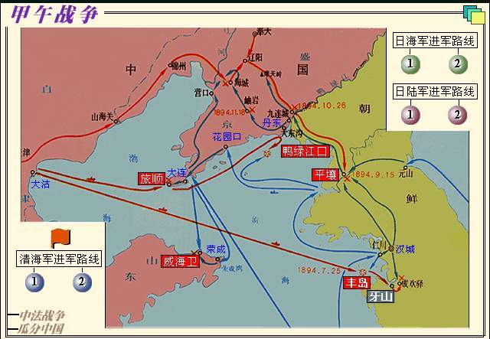

黄海海战
时空观念
历史解释

Slide 26
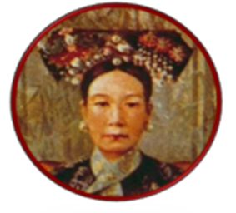
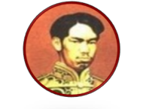
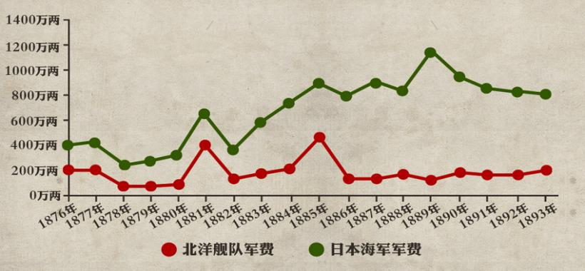
一个民族的悲哀
材料：
史料实证
分析归纳
慈禧太后:1888年开始，慈禧太后开始斥巨资修筑颐和园，为此不惜挪用海军军费，共达2000万两，占了海军军费的一大半，1890年后海军没有增添一艘战舰。
明治天皇:以饿肚皮的精神,一天只吃一餐饭,鼓动着他的臣民为战舰捐出口袋里的最后一个铜板，于1887年7月1日从内务库中拨出30万日元作为海防经费。

Slide 27
一个民族的悲哀
观念？
民众状态？
制度？
吾国之大患，由国家视其民为奴隶，积之既久，民之自视亦如奴隶焉。彼奴隶者苟抗颜而干预主人之家事，主人必艴然而怒，非摈斥则谴责耳，故奴隶于主人之事，罕有关心者，非其性然也，势使之然也。吾国之人视国事若于己无与焉，虽经国耻、历国难，而漠然不以动其心者，非其性然也，势使然也。”
——梁启超
“以北洋一隅之力，搏倭人全国之师”
——李鸿章
“日本当时已是一个现代化国家，民族主义意识使政府和人民团结成一个统一的整体。中国在战争中所面对 的是日本民族团结一致的力量。在中国 ，政体基本上仍处于中世纪式的，政府与人民各行其是。战争压根儿没有影响到普通民众，这场战争几乎全是李鸿章的北洋水师与淮军在作战。”
——徐中约
史料实证
分析归纳
分析，甲午战争中国战败的原因。

Slide 28
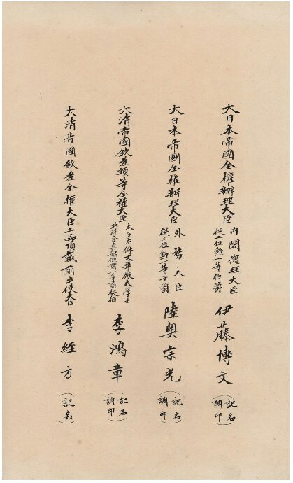
一个民族的悲哀
《马关条约》
举借外债，使列强进一步控制中国的财政经济。
中国国土进一步沦丧，刺激了列强瓜分中国的野心。
赔两亿：赔款2亿两白银；
割三地：割让辽东半岛、台湾全岛及所有附属岛屿、澎湖列岛给日本；
开四口：增开沙市、重庆、苏州、杭州为通商口岸；
允设厂：日本可以在中国通商口岸设厂制造。
严重阻碍了中国民族工业的发展。
严重阻碍了中国民族工业的发展。

Slide 29
瓜分中国狂潮
坠入深渊的国家
历史解释
历史逻辑
俄、德、法三国干涉还辽，日本索取 “赎辽费” 3000万两。
各国开始在华划分“势力范围”，掀起瓜分中国之狂潮。
美国提出“门户开放”，各国势力范围内列强机会均等。

Slide 30
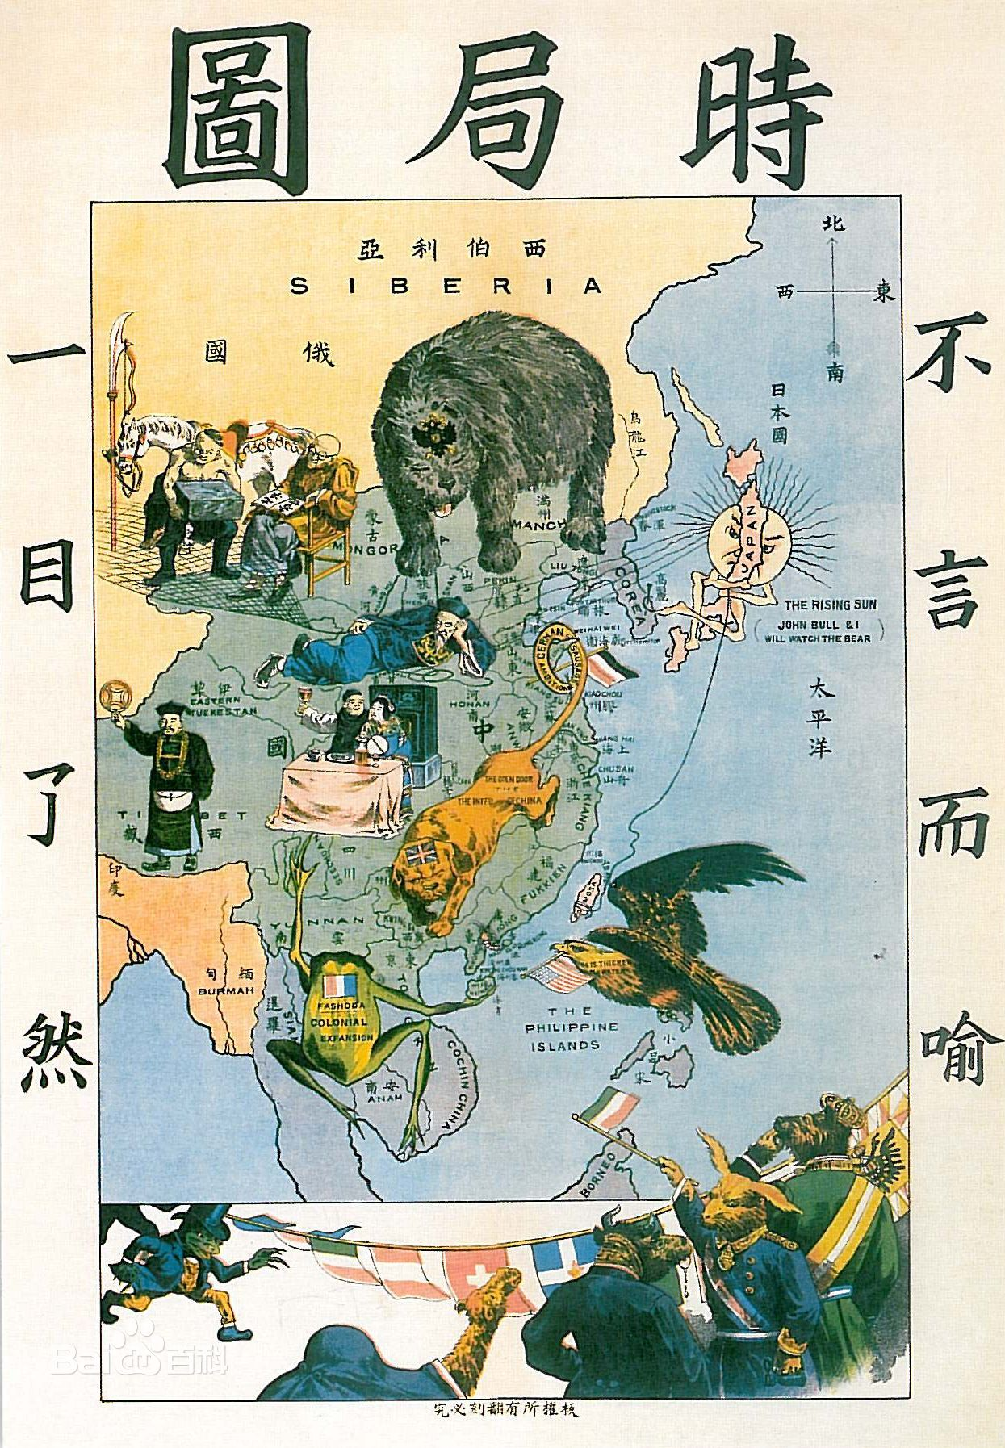
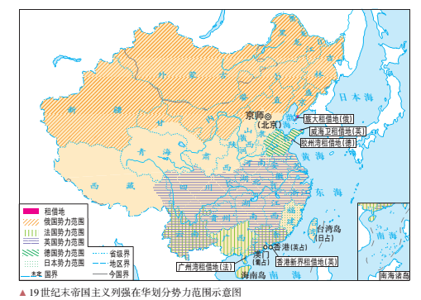
时空观念
历史解释

Slide 31
